Slide 1



Introdução ao
Mercado de Opções
Composição e Variáveis

Slide 2



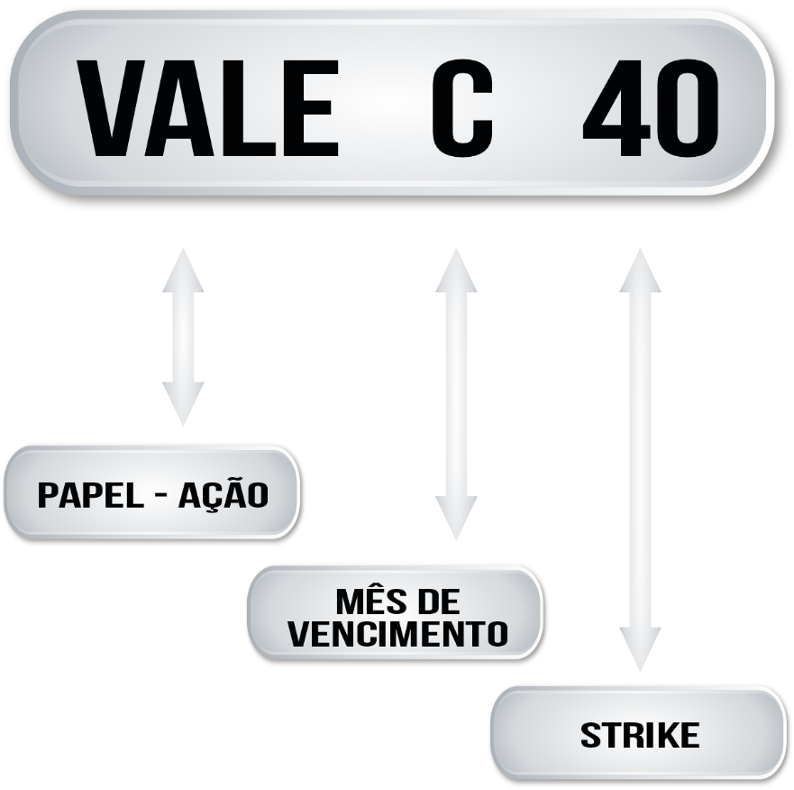
Composição
Ronaldo Onório

Slide 3
Valor Intrínseco (VI)
Ronaldo Onório

Slide 4
Valor Extrínseco (VE)
É o tempo somado a volatilidade do ativo
VE = TEMPO + VOLATILIDADE
Ronaldo Onório

Slide 5
Precificação
Ronaldo Onório

Slide 6
Valor das Opções
O valor da Opção é chamado de PRÊMIO
e é constituído da seguinte forma:
PRÊMIO = INTRÍNSECO + EXTRÍNSECO
Ronaldo Onório

Slide 7
Fatores que movimentam a opção
Ronaldo Onório

